Slide 1

第六章 二次型
§1二次型的矩阵

Slide 2

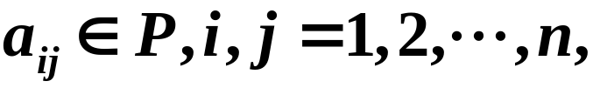

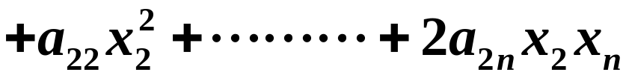
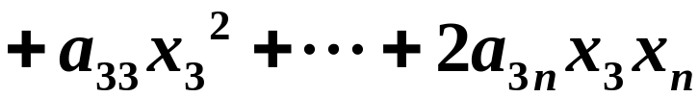

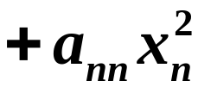
一、n元二次型
1、定义1：设P为数域，
n个文字 的二次齐次多项式
①
称为数域P上的一个n元二次型．

Slide 3
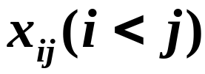
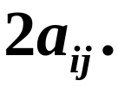
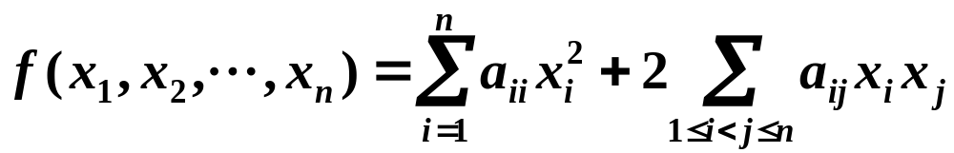
注意
1) 为了计算和讨论的方便,式①中 的系数
写成
2) 式① 也可写成

Slide 4
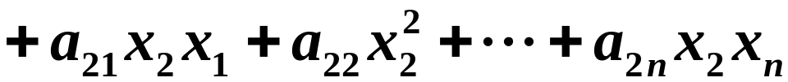
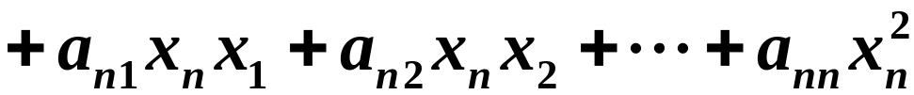
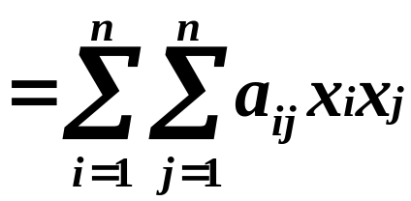
2、二次型的矩阵表示
1） 约定①中a_{ij}=a_{ji}，i<j ，由 x_{i}x_{j}＝x_{j}x_{i，}有
②

Slide 5
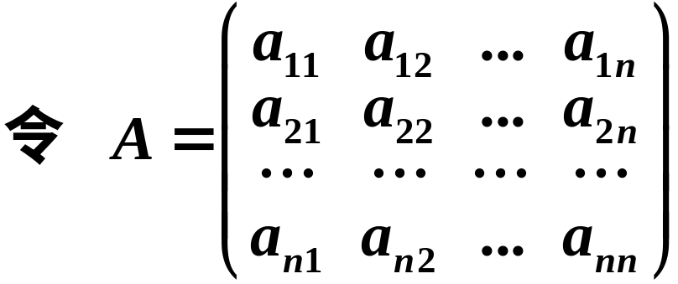


则矩阵A称为二次型 的矩阵.

Slide 6
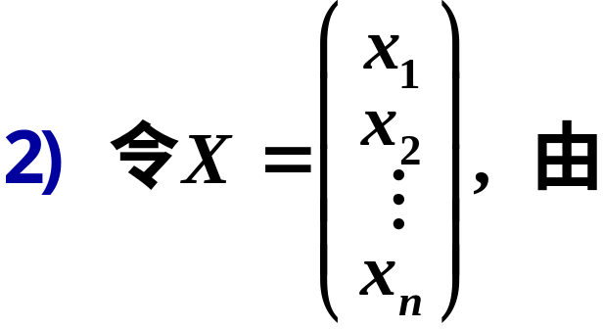
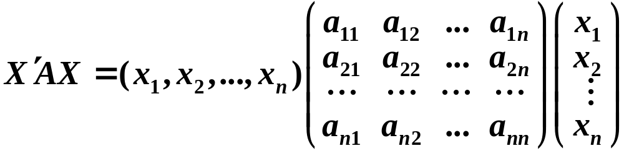
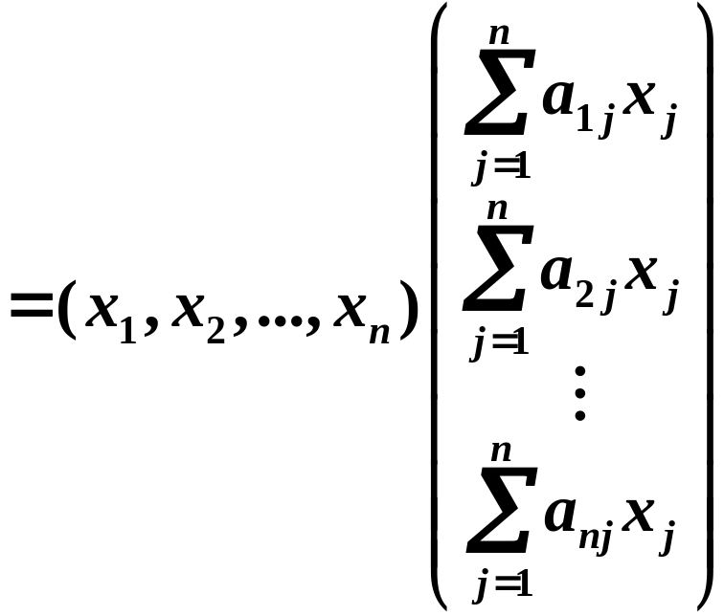

Slide 7
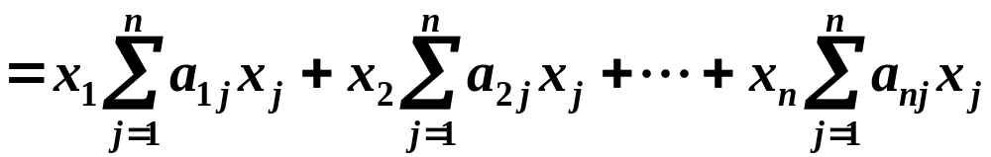
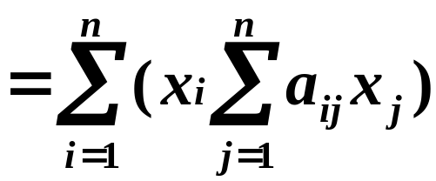
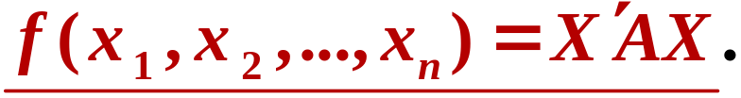
于是有

Slide 8






注意:
1）二次型的矩阵总是对称矩阵,即
2）二次型与它的矩阵相互唯一确定，即
若 且 ，则
（这表明在选定文字 下，二次型
完全由对称矩阵A决定.)
正因为如此，讨论二次型时矩阵是一个有力的工具.

Slide 9
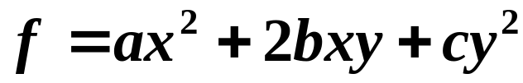
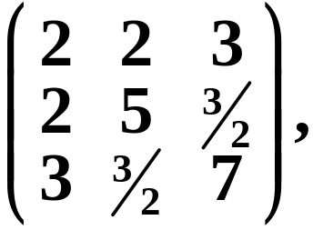
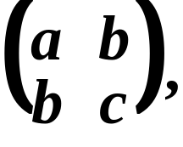
例1 1）实数域R上的2元二次型
2）
实数域R上的3元二次型
它们的矩阵分别是：

Slide 10
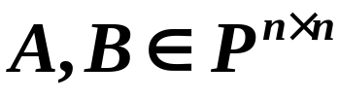
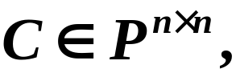



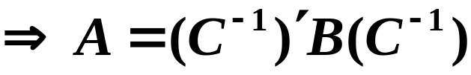



三、矩阵的合同
定义2：设 ，若存在可逆矩阵
使 ，则称A与B合同.
注:
1）合同具有
反身性:
对称性：
传递性:
即C₁C₂可逆.

Slide 11





2）合同矩阵具有相同的秩.
C可逆
3）与对称矩阵合同的矩阵是对称矩阵.
2、经过非退化线性替换，新二次型矩阵与
原二次型矩阵是合同的.
进而，有:
二次型X´AX可经非退化线性替换化为二次型Y´BY
A与B合同.

Slide 12

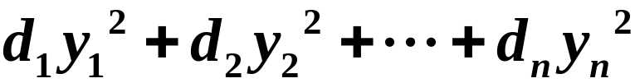
2、二次型的标准形的定义
二次型
经过非退化线性替换
所变成的平方和形式
称为
的一个标准形.
注：1）由定理1任一二次型的标准形是存在的.
2）可应用配方法得到二次型的标准形.

